Slide 1
Diabetes: Factores de riesgo y protectores
Autores
Pedro, Alan Yamil
Cabrera, Adriano
Lara, Nicolas

Slide 2
AGENDA
Motivación y Audiencia 3
Contexto Comercial y Objetivo 4
Preguntas e Hipótesis 5
Dataset 6
EDA 7
Variables con correlación relevante 8
Factores de Riesgo 9
Percepción de salud general 10
Hipertensión 11
Colesterol + Hipertensión 12
BMI 13
Dificultad al Caminar 14
Edad 15
Enfermedad Cardiaca + Edad 16
Factores Protectores 17
Ingresos 18
Actividad Física 19
Educación 20
Insights 21

Slide 3
Motivación y Audiencia
La Diabetes es una enfermedad crónica en la cual los individuos pierden la capacidad de regular efectivamente sus niveles de glucosa en sangre, lo que lleva a una reducción en la calidad y expectativa de vida. Posterior a la digestión, el azúcar derivado de la fragmentación de los alimentos entra en el torrente sanguíneo. Esto da una señal al páncreas para liberar insulina, la cual ayuda a las células del cuerpo a utilizar esos azucares para generar energía. La Diabetes se caracteriza por imposibilidad de producir la suficiente insulina necesaria para metabolizar ese azúcar en sangre o la incapacidad de utilizar la insulina ya existente de manera efectiva.
Complicaciones como enfermedad cardiaca, perdida de la visión, amputación de miembros inferiores y enfermedad renal se asocian con altos niveles de azúcar en sangre sostenidos en el tiempo de manera crónica. Si bien no hay cura para la diabetes, estrategias como la perdida de peso, alimentación saludable, vida activa y tratamientos farmacológicos pueden mitigar los perjuicios de esta enfermedad en muchos pacientes.
La Diabetes esta entre las enfermedades crónicas mas prevalentes del mundo, impactando a millones de personas cada año y demandando una inversión significativa del presupuesto de los países del mundo.
El diagnostico temprano puede llevar a cambios en el estilo de vida y tratamientos mas efectivos, haciendo que la creación de modelos predictivos para el riesgo de diabetes, una herramienta clave para el publico y los agentes de salud de una nación.
Obtener un modelo predictivo eficaz y confiable permitiría a cualquier nación aplicar medidas preventivas y terapéuticas disminuyendo el costo de salud del presupuesto anual.

Slide 4
Contexto Comercial y Objetivo
Si se trabajara para el Ministerio de Salud de una nación (en este caso, EEUU), el sector del departamento que se encarga de la prevención y manejo de enfermedades crónicas tiene la tarea de investigar causas de incidencia de patologías crónicas (como la obesidad, diabetes, hipertensión arterial, dislipemias, entre otras) y técnicas para disminuir su prevalencia en la población.
Siendo parte de este equipo, se buscaría encontrar la mejor forma de detectar de manera temprana (y certera) a los pacientes con la patología abordada, prevenir nuevos casos y/o tratar tempranamente a los pacientes afectados para disminuir el impacto de la patología en la economía del país.
Nuestro objetivo será buscar correlaciones y causalidades entre estas variables, definir un modelo predictivo en el cual ingresando estos datos se pueda predecir con el menor margen de error, la probabilidad de que el paciente tenga diabetes en el presente o en un futuro, para poder incorporar lo mas tempranamente posible, las estrategias para disminuir el riesgo y las comorbilidades, eficazmente disminuyendo el impacto económico de la enfermedad en el país, así como definir los factores de riesgo mas prevalentes para poder enfocar recursos en disminuir su prevalencia en la población.

Slide 5

Resumen del Dataset elegido
Para el desarrollo de las posibles respuestas a nuestra hipótesis y preguntas, utilizamos el “Behavioral risk factor surveillance system” del “Center for Disease control and prevention” de los Estados Unidos que recopila los resultados de las encuestas realizadas por teléfono de línea y celulares a los participantes de los 50 estados y Puerto Rico, sumando 253.680 registros en el año 2015
Presenta 22 columnas incluyendo 21 variables asociadas a la patología en estudio. Dichas variables son de tipo cuantitativo (si bien algunas de las preguntas de la encuesta tienen respuestas cualitativas, las mismas se han transformado en variables cuantitativas para su mejor manejo y estadística)

Slide 6
Preguntas e Hipótesis
¿Que factores de riesgo son los mas relevantes en la aparición de la diabetes?
¿Que factores protectores son los mas relevantes en la prevención de la diabetes?
¿Que combinación de factores, tanto de riesgo como protectores, tiene mayor relevancia, en la incidencia de diabetes en la población?
¿Se puede utilizar al día de hoy un set de factores de riesgo para detectar de manera certera si el paciente tiene o tendrá diabetes?
¿Qué tan confiable es un sistema de detección confeccionado por ML?

Slide 7
EDA

Slide 8
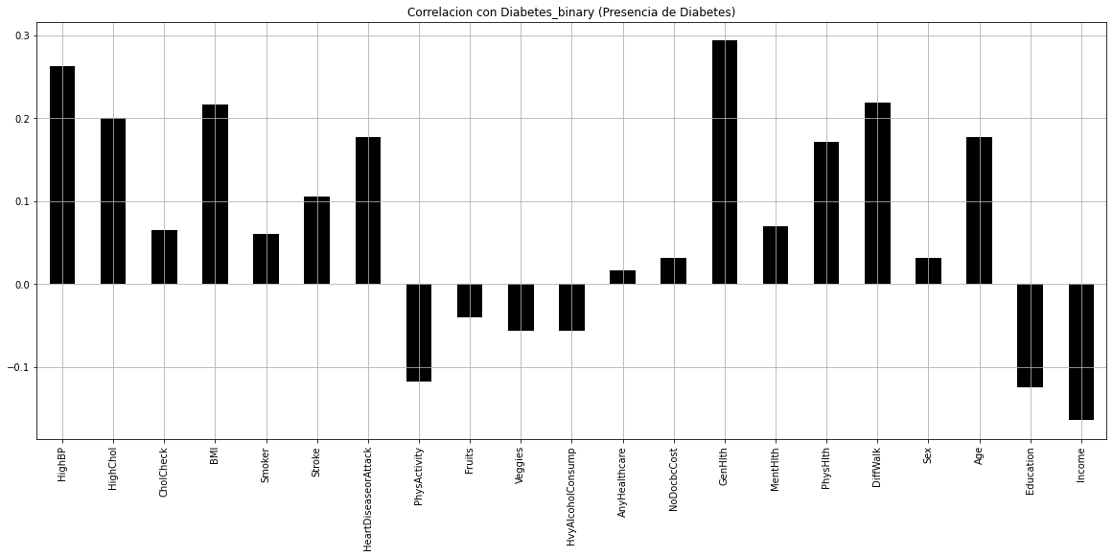
Búsqueda de variables con correlación relevante
Comenzamos con este primer grafico, para identificar rápidamente aquellas variables que tendrían mayor correlación con el evento a estudiar (Presencia o no de Diabetes).
Podemos observar que tanto la percepción del individuo en su salud general (GenHlth); presencia de hipertensión arterial (HighBP), Índice de Masa Corporal y Dificultad al Caminar (BMI y DiffWalk), Hipercolesterolemia (HighChol) y la Edad con antecedente de infarto de miocardio (Age y HeartDiseaseorAttack) serian las variables con correlación positiva mas relevantes.
Por otro lado el Ingreso (Income); Educación (Education) y Actividad Fisica (PhysActivity) serian la variables con correlación negativa mas relevante.

Slide 9
FACTORES DE RIESGO

Slide 10
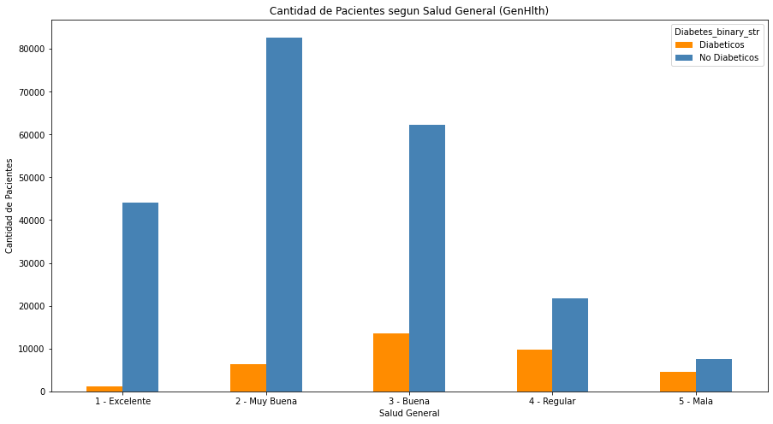
Factor de Riesgo: Percepción de Salud General
La mayoría de los pacientes considera gozar de una salud general Buena, Muy Buena o Excelente. Por otro lado, la prevalencia de diabetes disminuye a medida que mejora la percepción de la salud general del individuo (sector izquierdo del grafico), y se mantiene proporcionalmente elevada en los pacientes con percepción de salud mala o regular.
Correlación: 0.29

Slide 11
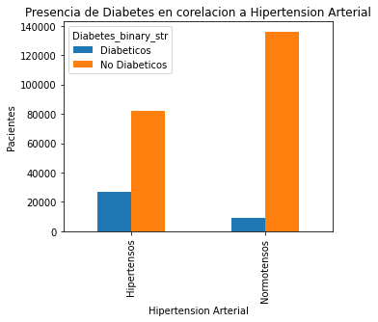
Factor de Riesgo: Hipertensión Arterial
Realizando un conteo y multiplicación porcentual, podemos evidenciar que el 75% de los diabéticos tienen Hipertensión Arterial, mientras que los No Diabéticos solamente un 37% la presentan.
Correlación: 0.26

Slide 12
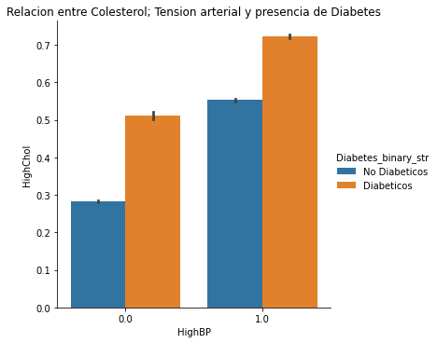
Colesterol + Hipertensión Arterial
Con este grafico observamos que ambas variables en conjunto, cuando están presentes, aumentan la probabilidad de aparición de diabetes
Hipertensos con Hipercolesterolemia tienen un 29% de prevalencia de diabetes
Normotensos con Colesterol normal únicamente un 4%

Slide 13
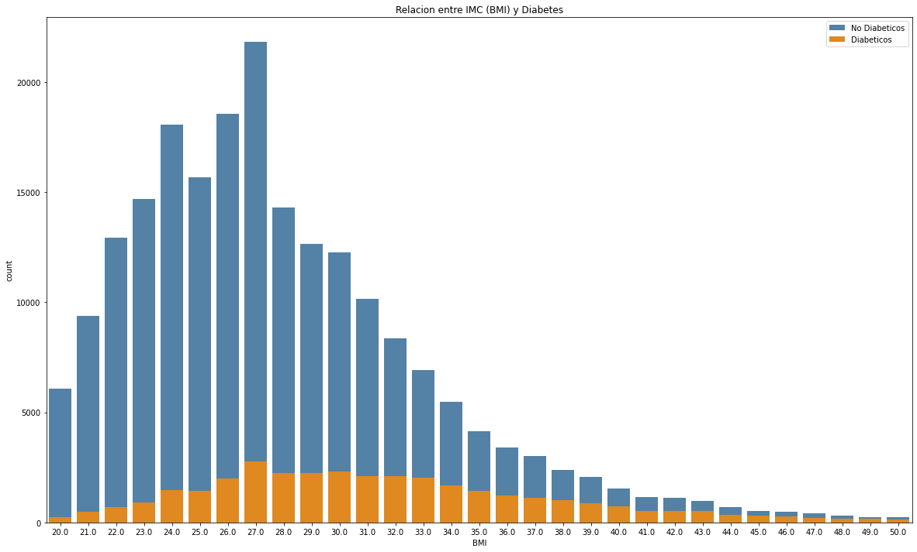
Factor de Riesgo: BMI (Índice de Masa Corporal)
Creamos un grafico dividiendo la presencia de diabetes con el Índice de masa corporal (BMI). Se limito el eje de las abscisas a los valores de IMC entre 19 y 50. Podemos observar como la proporción de pacientes con diabetes aumenta significativamente a medida que el IMC aumenta.
Correlación: 0.22

Slide 14
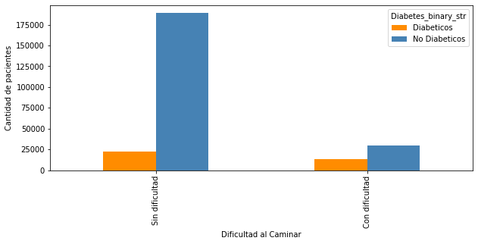
Factor de Riesgo: Dificultad al caminar
Notamos que en los pacientes con dificultad al caminar la cantidad de gente diabética y no diabética es muy similar, mientras que al no tener complicaciones para caminar, la gente sin diabetes se dispara.
Correlacion: 0.22

Slide 15
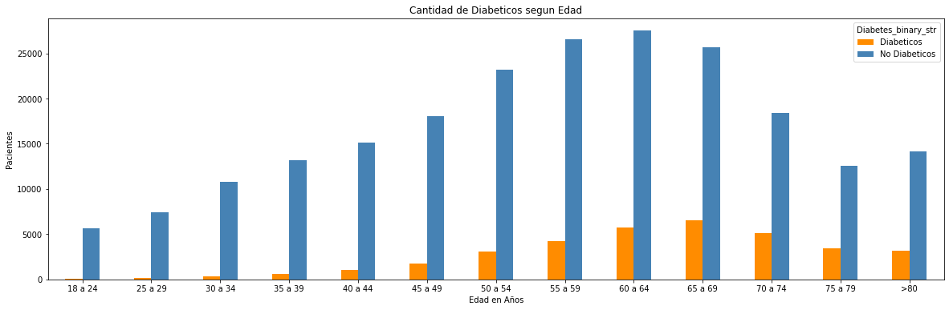
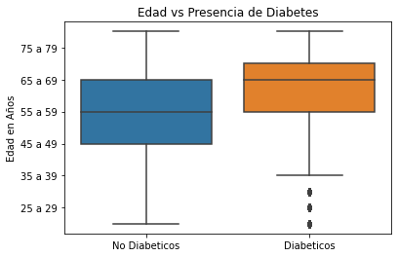
Factor de Riesgo: Edad
Podemos observar que a mayor edad, mayor cantidad de pacientes diabéticos, por lo tanto la mediana de la edad de los pacientes diabéticos es mayor que la de los pacientes no diabéticos.
Correlación: 0.18

Slide 16
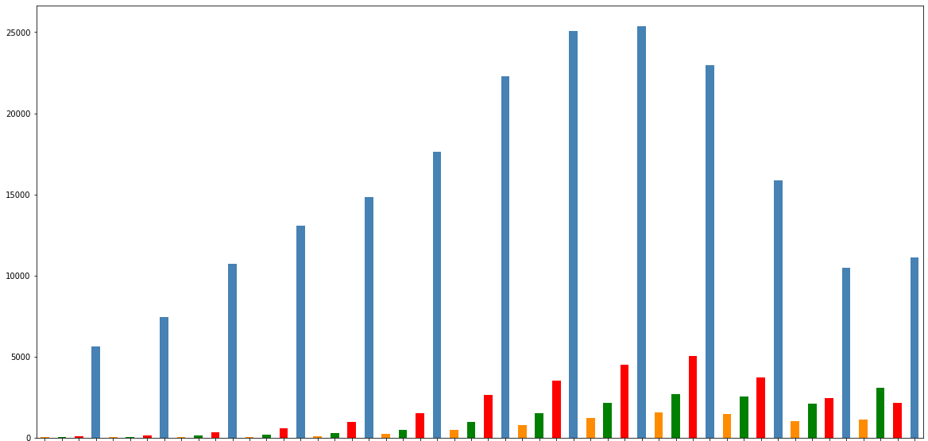
Edad + Antecedentes Cardíacos
55 - 59
60 - 64
50 - 54
65 - 69
45 - 49
40 -44
70 - 74
35 - 39
30 - 34
75 - 79
>80
25 - 29
18 - 24
En el siguiente grafico, las barras azules corresponden a los pacientes con ausencia de patología (Diabetes o antecedentes cardíacos); las rojas solo la presencia de diabetes, las verdes solo la presencia de antecedentes cardíacos y las naranja la presencia de ambas patologías.
A medida que progresamos en el eje X, la edad aumenta (comienza en el rango de 18 a 24 hasta mayores de 80 en intervalos de 5 años)
Podemos ver que según edades de los pacientes la mayor cantidad proporcional de diabéticos con enfermedades cardiacas se encuentra desde los 55 en adelante.

Slide 17
FACTORES PROTECTORES

Slide 18
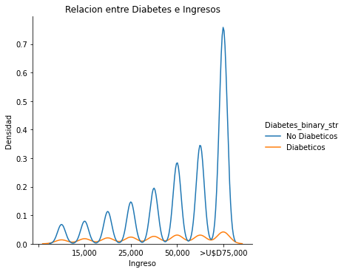
Factor Protector: Ingresos anuales
Podemos observar que a mayor ingreso la presencia de pacientes sanos (No Diabéticos) aumenta, mientras que los Diabéticos se mantiene relativamente estable
Correlacion: -0.16

Slide 19
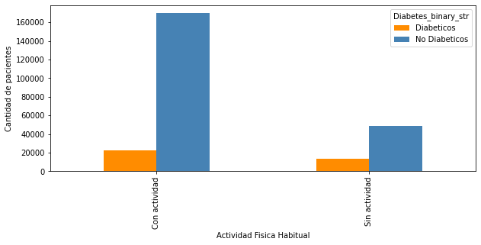
Factor Protector: Actividad física habitual
Al graficar los pacientes con hábitos de practica de actividad física semanal, notamos que al no tener buenas practicas de salud, en este caso actividad física, la proporción de pacientes con diabetes aumenta proporcionalmente.
Correlación: -0.12

Slide 20
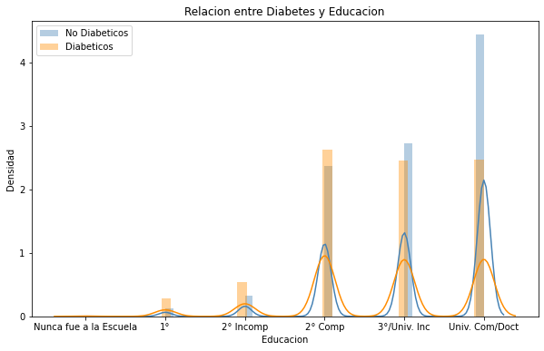
Factor Protector: Educación
Podemos observar que a mayor educación la presencia de pacientes sanos (No Diabéticos) aumenta, mientras que los Diabéticos se mantiene relativamente estable
Correlación: -0.12

Slide 21
Recomendaciones basadas en Insights
Dentro de las variables que generan una mayor correlación con la enfermedad podemos observar con mayor presencia la percepción del individuo en su salud general, presencia de hipertensión arterial, índice de masa corporal y dificultad al caminar, hipercolesterolemia y la edad con antecedente de infarto de miocardio. Por otro lado, el Ingreso, la educación y la realización de actividad física serian las variables con correlación negativa más relevante.
Como primera recomendación podemos decir que se debería acudir todos los años al médico para realizar los controles de rutina y revisar la presión arterial donde si vemos que es alta, siempre realicemos una comparación con nuestros niveles de colesterol, ya que si son altos estamos en presencia de un patrón que se repite dentro de los pacientes con diabetes y deberíamos realizarnos los estudios correspondientes para su detección.
Si ahora tomamos otra variable con correlación positiva donde vemos que a mayor edad, hay mayor cantidad de pacientes diabéticos, (es decir, su mediana se encuentra entre 55 y 69) se recomienda aumentar la cantidad de controles médicos rutinarios dado que no solo el riesgo de contraer la enfermedad es mayor, sino que también en este rango etario se encuentran la mayoría de los pacientes diabéticos con enfermedades cardiacas (lógicamente también recomendamos un aumento en los controles médicos en el caso de tener cualquier enfermedad cardiaca sin importar la edad).
Analizando la variable del Índice de masa corporal (IMC) podemos comprender que a medida que el IMC es mayor, la proporción de pacientes con diabetes aumenta, por lo que recomendamos educarnos para poder tener los conocimientos necesarios que permitan mantener una dieta sana y realizar ejercicio regularmente para poder tener un IMC dentro de los parámetros normales. Esta recomendación se relaciona directamente con las variables negativas, vemos un mayor porcentaje de pacientes diabéticos en aquellos que no realizan actividad física o tienen la educación necesaria para llevar una vida saludable.
A modo de conclusión de estas recomendaciones, si bien entendemos que la cuestión de los ingresos ayuda a llevar una vida sana, no es una variable que influya en la cantidad de pacientes con diabetes, por lo que recomendamos que siempre se busque la manera de mantener una vida saludable sin importar el ingreso económico. No debemos olvidar que la prevalencia de diabetes disminuye a medida que mejora la percepción de la salud general del individuo y se mantiene proporcionalmente elevada en los pacientes con percepción de salud mala o regular.

